Slide 1
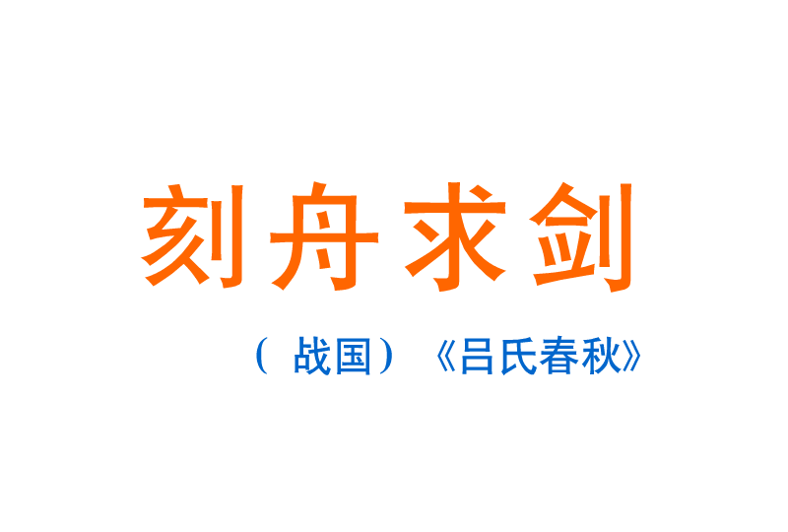
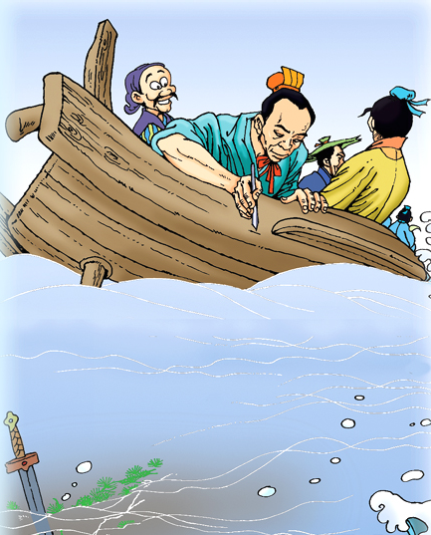

Slide 2
yù jiàn chǔ shè zhuì yuē
寓 剑 楚 涉 坠 曰
寓言 宝剑 清楚 干涉 坠落 子曰
公寓 剑客 楚国 涉及 下坠 （ ）
wú dù qǐ tú bà
吾 渡 岂 涂 罢
吾身 渡口 岂敢 糊涂 罢免
渡船 岂有此理 涂料 罢休

Slide 3
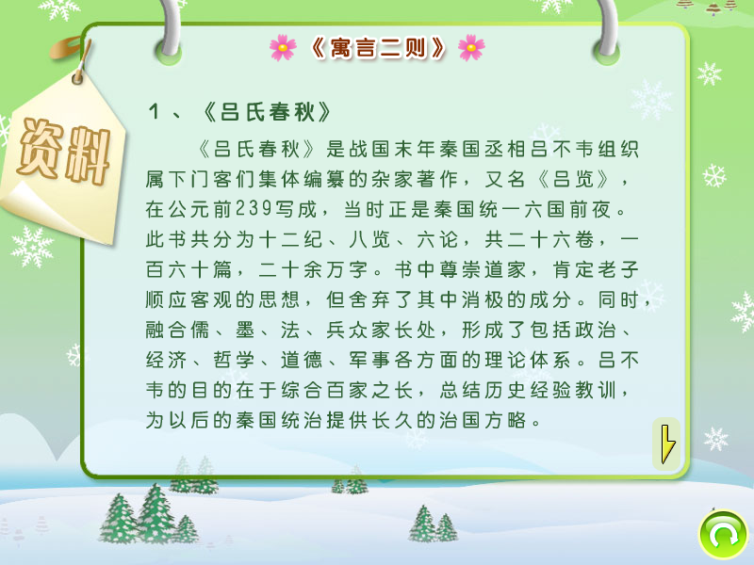

Slide 4
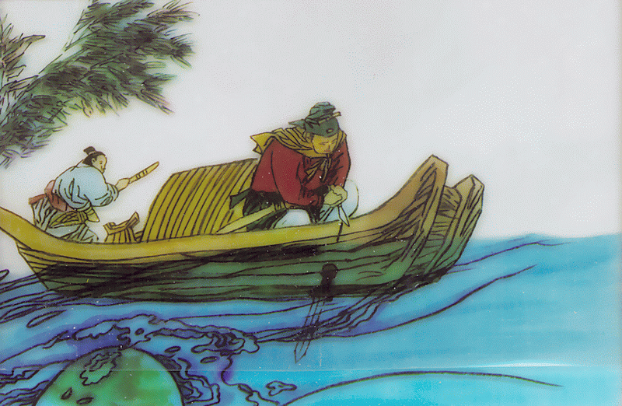
刻舟求剑
jù立即。
渡水。
楚人有涉江者，其剑自舟中坠于水。遽契其舟，曰：“是吾剑之所从坠。”舟止，从其所契者入水求之。舟已行矣，而剑不行。求剑若此，不亦惑乎！
qì雕刻。
这儿。
糊涂。

Slide 5
《刻舟求剑》课堂练习
请用现代汉语解释下列句子。
其剑自舟中坠于水。
遽契其舟
是吾剑之所从坠。
从其所契者入水求之。
求剑若此，不亦惑乎！

Slide 6
思考
楚人是个怎样 的人?
这个寓言的寓意是什么?

Slide 7
寓意：
处理问题不能只相信条条框框，不能只相信书本上的知识或以往的经验，要从客观实际出发，要大胆尝试。

Slide 8
通过这个故事，我们应该懂得：
世界上的事物，总是在不断地发展变化，人们想问题、办事情，都应当考虑到这种变化，适合于这种变化的需要。

